Slide 1


Slide 2
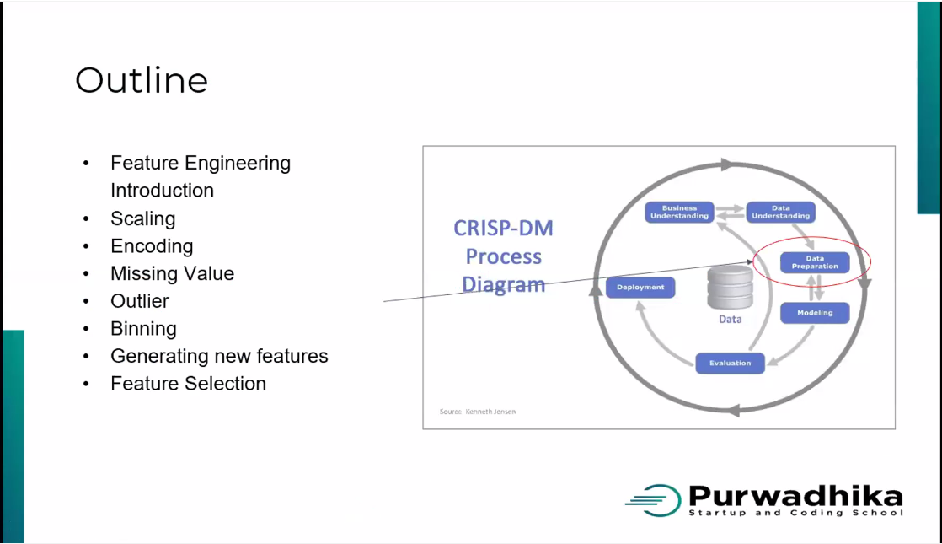
Notes:
ML hasilnya bisa baik jika data preparation yg baik

Slide 3
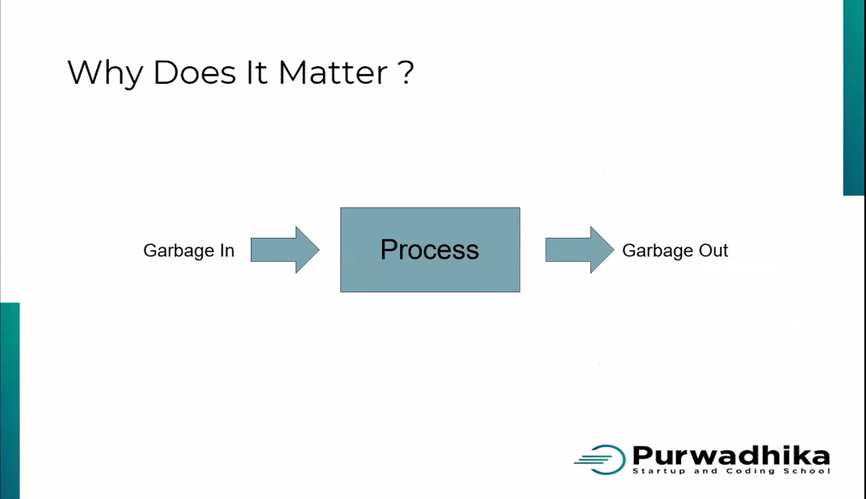
Notes:
Feature engineering penting Karena garbage in = garbage out

Slide 4
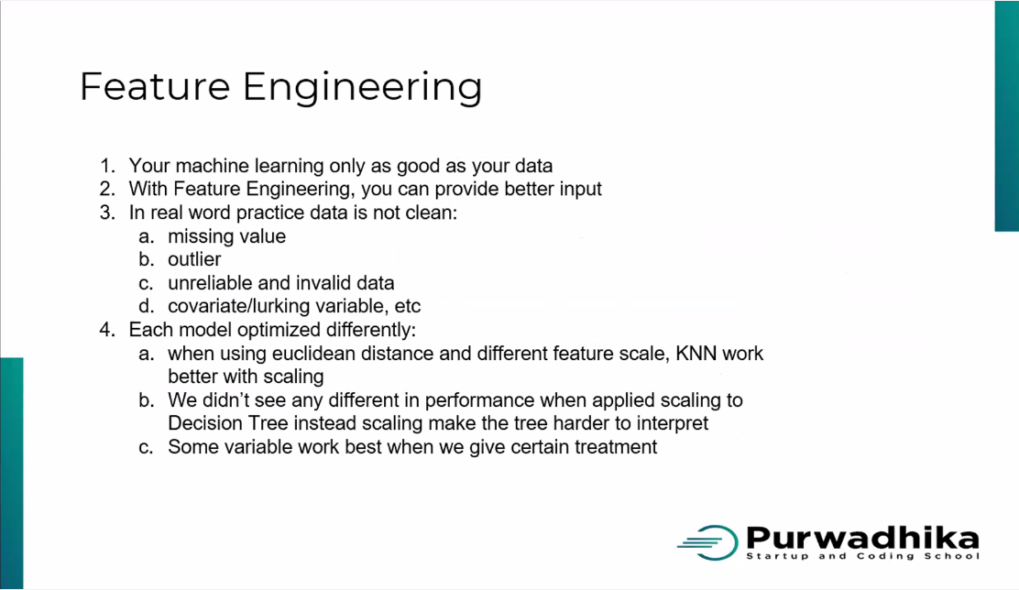

Slide 5
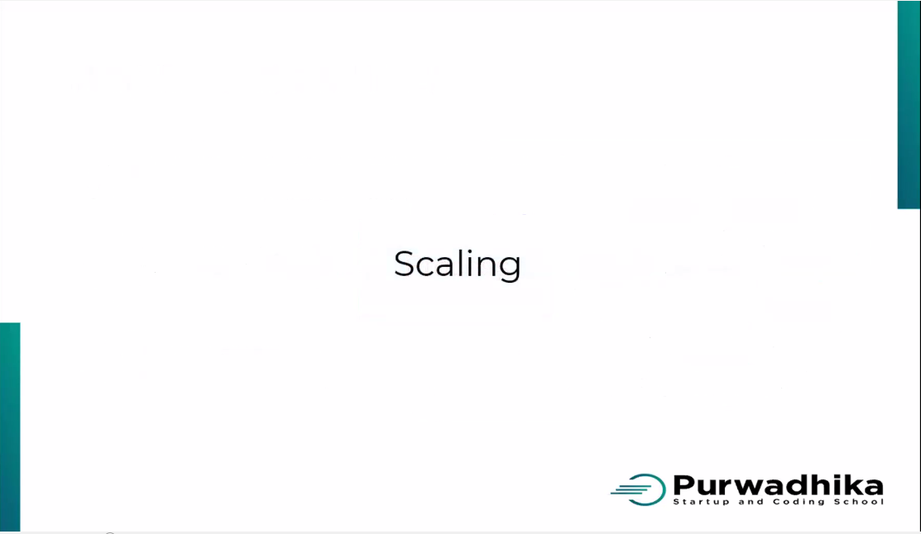

Slide 6
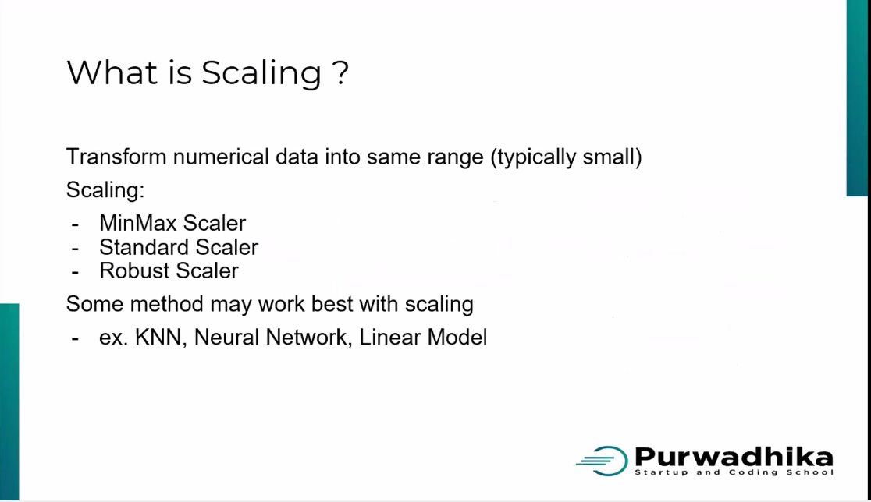
Notes:
Scalling = transform data numerikal agar antar variable memiliki skala yg sama
Scalling:
Minmax : transform range 0 -1, sensitive thdp outlier
Standard (z): transform to mean = 0 & std = 1, sensitive thdp outlier
(range -1 sampe 1, diatas itu outliers)
Robust: alternative, tidak sensitive pada outlier
Scalling akan bekerja maksimal pada model KNN, Linear model dan Neural network

Slide 7
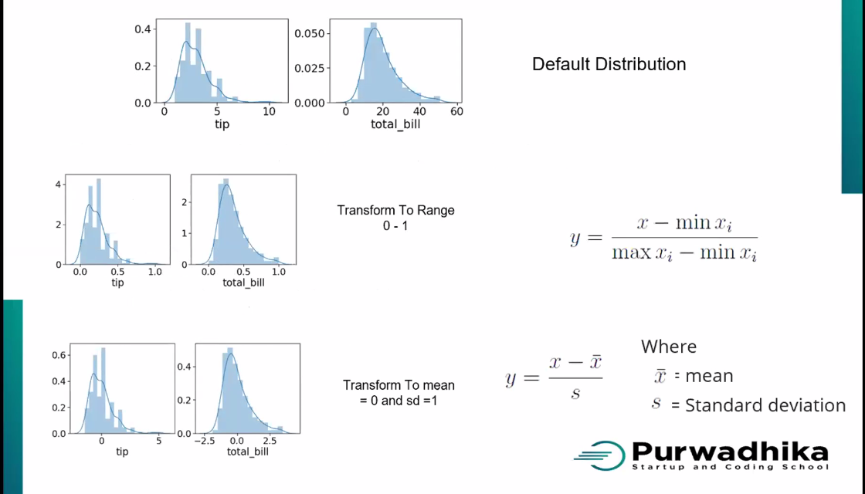

Slide 8
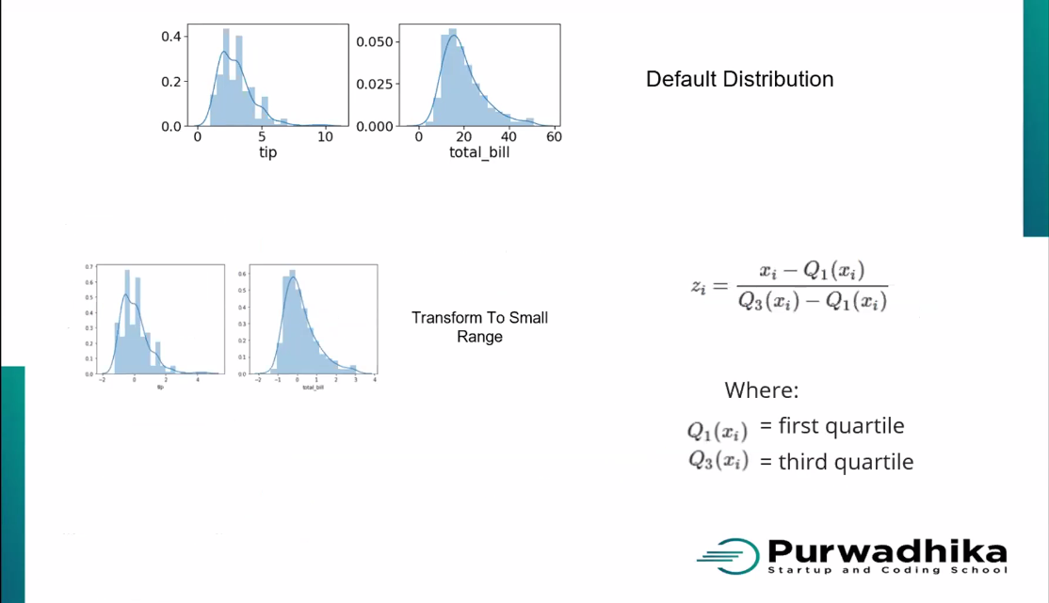

Slide 9
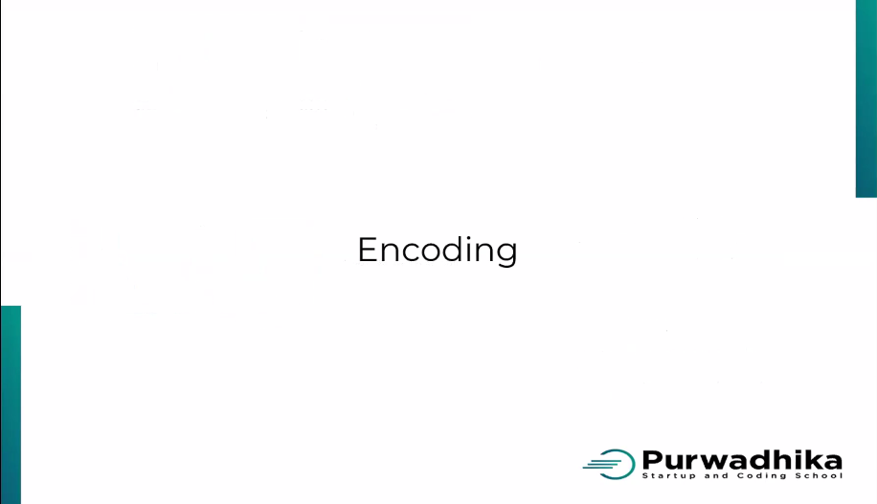

Slide 10
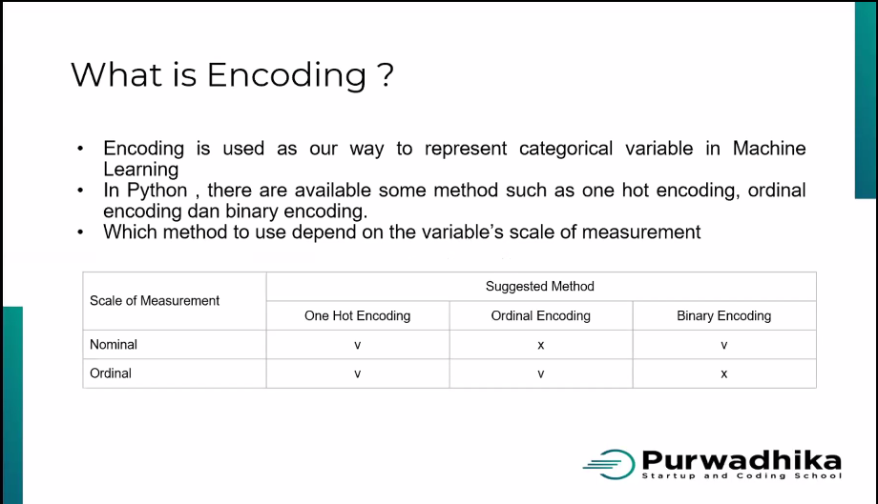
Notes:
Encoding = cara untuk memrepresentasikan data kategori di ML
Onehot = bisa untuk nominal dan ordinal
Ordinal = untuk ordinal saja
Binary = untuk nominal saja (dan cocok untuk kategori terlalu banyak)
Label encoding = best practice untuk mengganti labelnya saja, biasanya untuk kasus klasifikasi yes/no

Slide 11
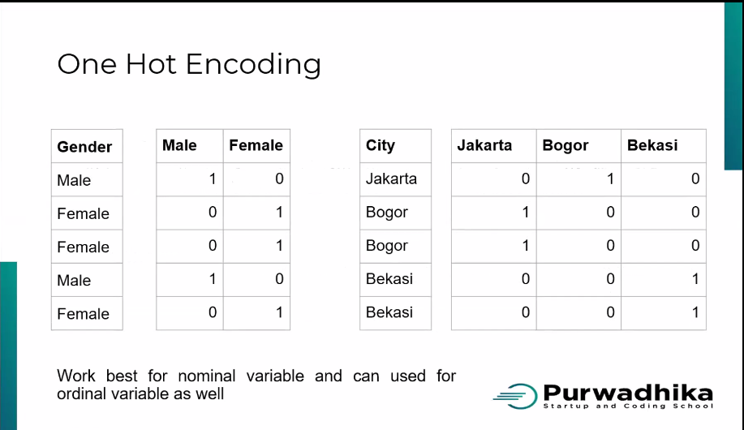
Notes:
- Memecah value kategorik menjadi 1 atau 0 disebut juga dummy variable.
- Terbaik untuk nominal variable, tapi bisa juga untuk ordinal

Slide 12
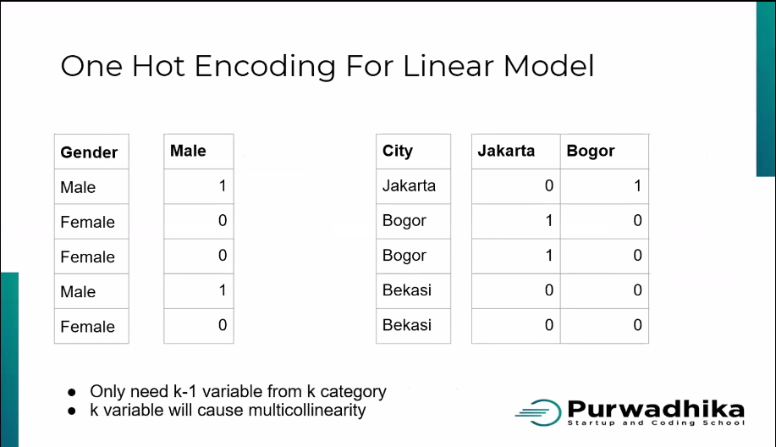
Notes:
Khusus l inear model, hanya butuh k-1 variable, karena k variable akan menyebabkan multicool

Slide 13
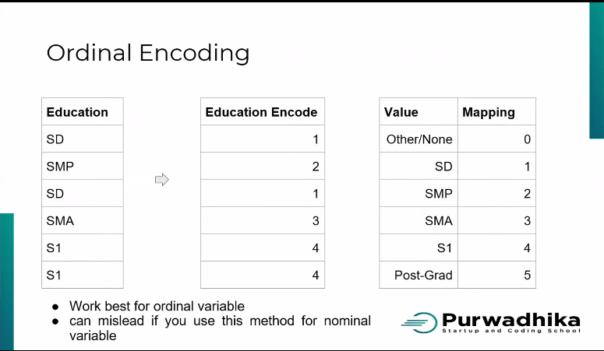

Slide 14
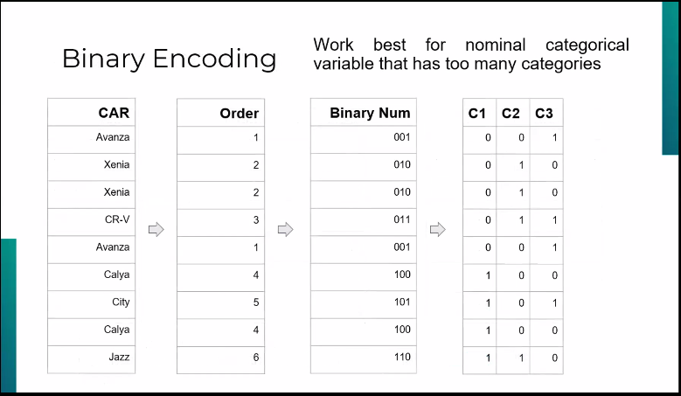
Notes:
Cocok untuk kategori yg banyak

Slide 15
HOW TO GET BINARY

Slide 16
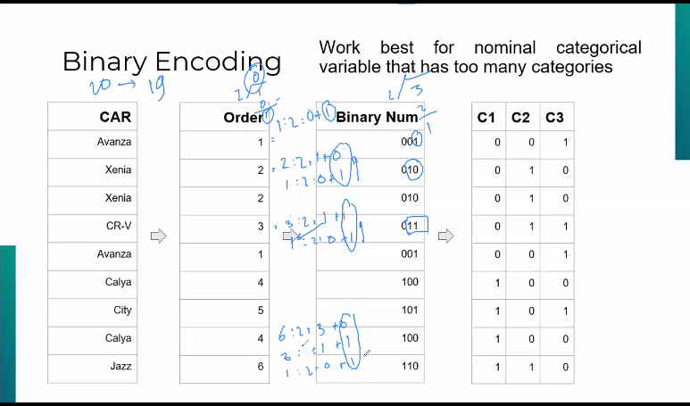
HOW TO GET BINARY
Notes:
Misalnya :
6
6 : 2 = (dapet) 3 + (sisa) 0
3 : 2 = (dapet) 1 + (sisa) 1
1: 2 = (dapet) 0 + (sisa) 1
sisa di revers, jadi binary 6 itu 110

Slide 17
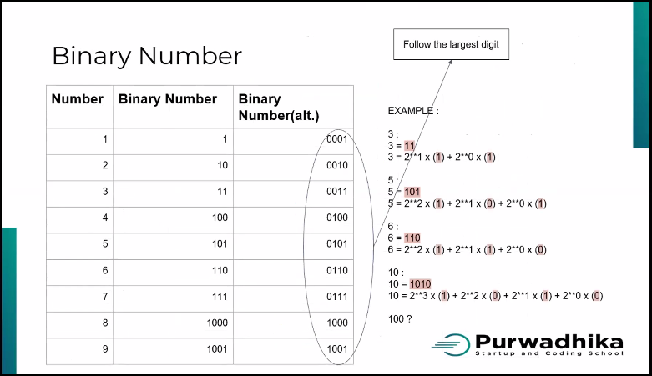
HOW TO GET REAL NUMBER
Notes:
Dari belakang, dan dimulai dari 0

Slide 18
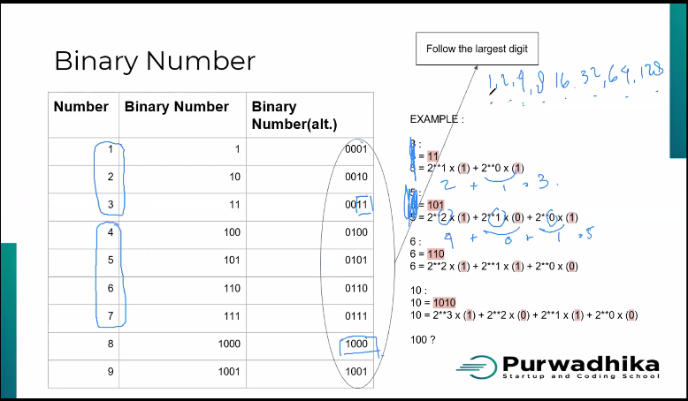
HOW TO NUMBER OF DIGIT BINARY

Slide 19
.FIT & .TRANSFORM FUNCTION

Slide 20
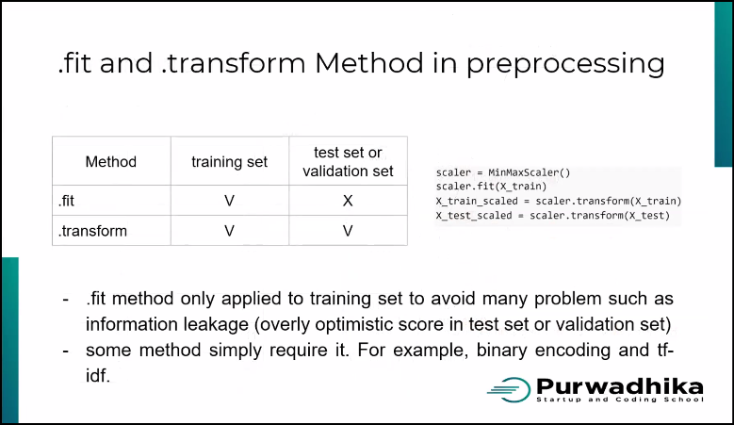
Notes:
.fit hanya dilakukan di train set untuk menghindari masalah information leakage.
Kalo mau pake .fit_transform pakenya di train set aja, di test setnya pake .transform aja
Inverse transform itu kalo y itu ikutan ke scaling, jadi dibalikin

Slide 21
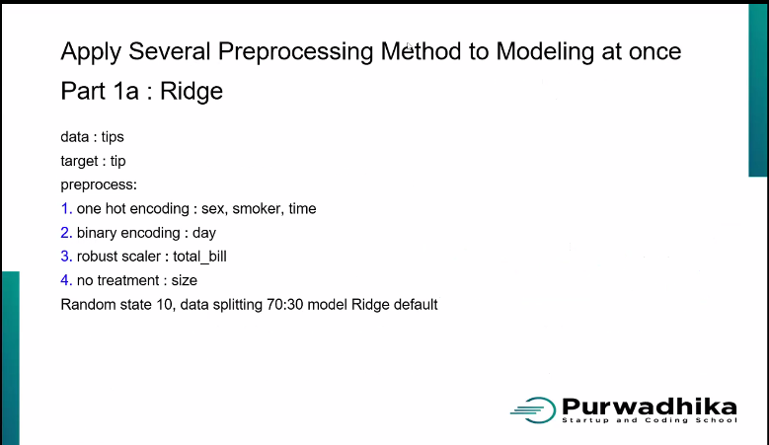

Slide 22


Slide 23
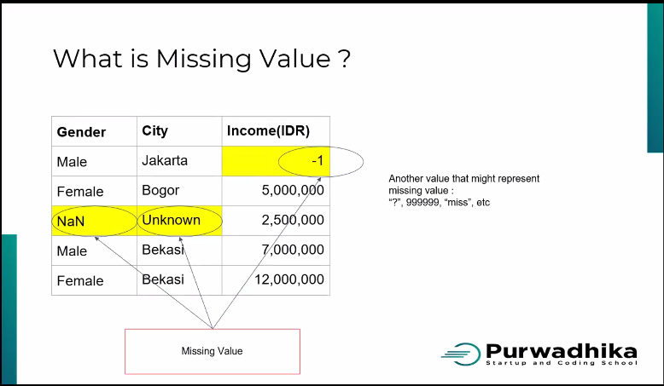
Notes:
Missing value gak selalu data kosong, tapi data yg tidak sesuai itu termauk(contojh: 999, unknown)
- Cirinya di df.info() berbentuk object, perlu dicurigai.
Jika missing value > 50 % itu lebih baik dihapus

Slide 24
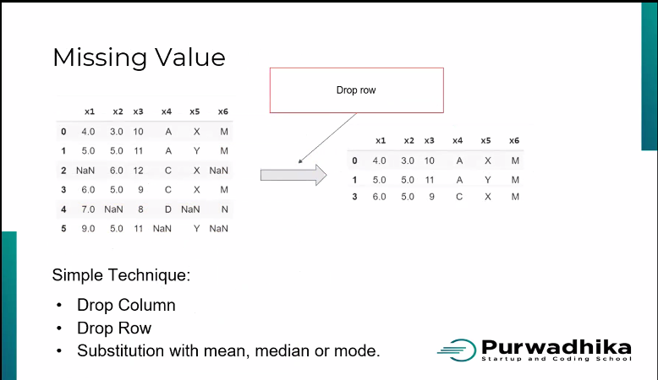
Notes:
Teknik sederhana untuk mengatasi missing value:
Hapus kolom (jika missing value >50%, karena kalo diisi akan menjadikan data bias)
Hapus baris
Mengisi dengan mean/median/modus

Slide 25
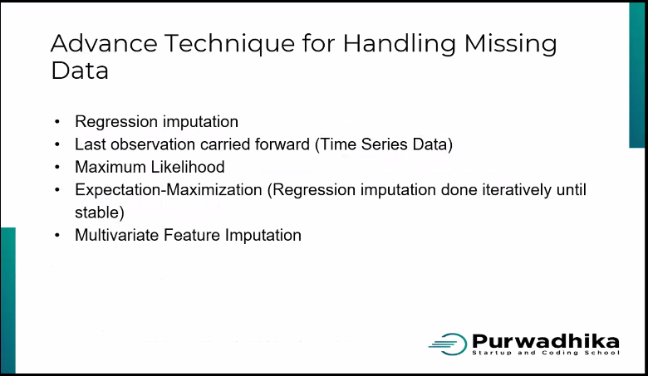
Notes:
Cara yg lebih advanced:
Regression imputation (melihat kolom mana yg paling berkorelasi,
…..
……
…..

Slide 26
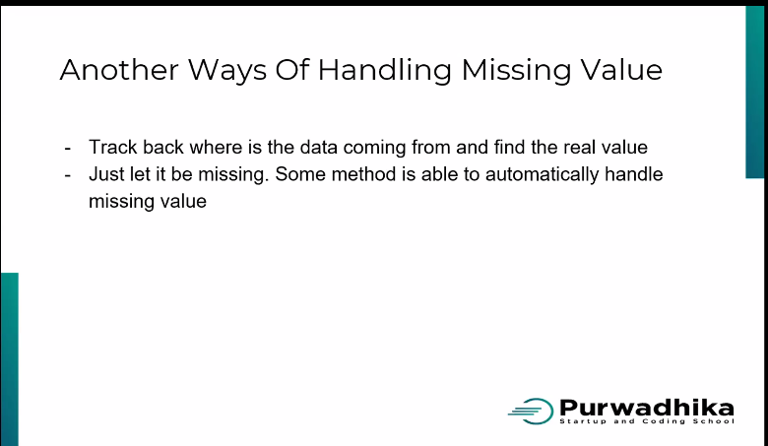
Notes:
Sebelum mengisi missing value:
jika memungkinan, telusuri dulu asal datanya.
Biarkan missing, karena beberapa metode dapat secara otomatis menghandel missing value

Slide 27
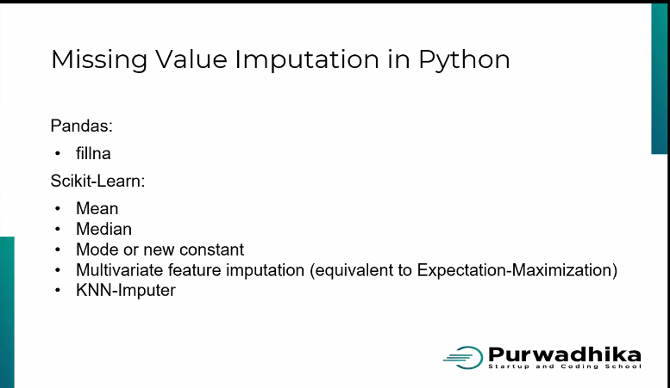
Notes:
Scikit learn:
Simple imputer (mean, median, mode, constant value)
Multivariate feature imputation
KNN imputer

Slide 28
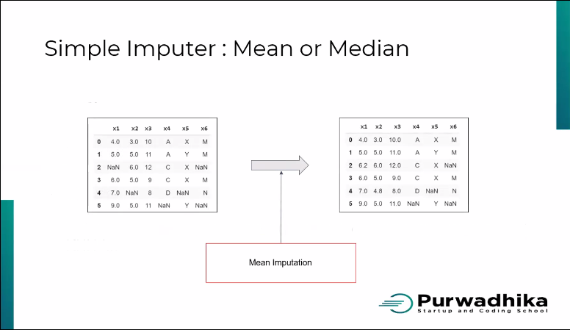
Notes:
Hati2 jika menggunakan mean/median:
Jika datanya normal bisa pake mean
Kalo skew, pake median

Slide 29
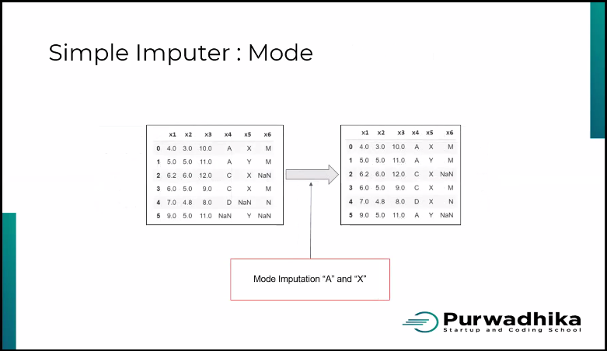
Notes:
Kalau data kategorikal, pakenya mode

Slide 30
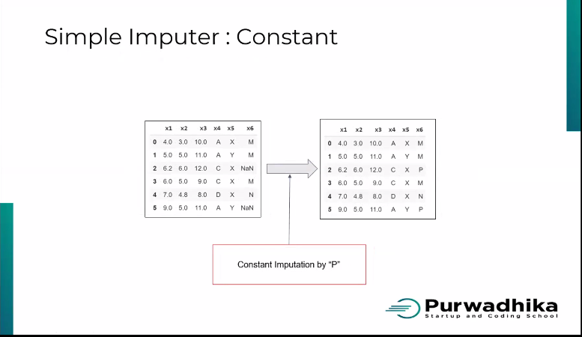
Notes:
Untuk kategorikal: Bisa langsung memasukkan value tertentu

Slide 31
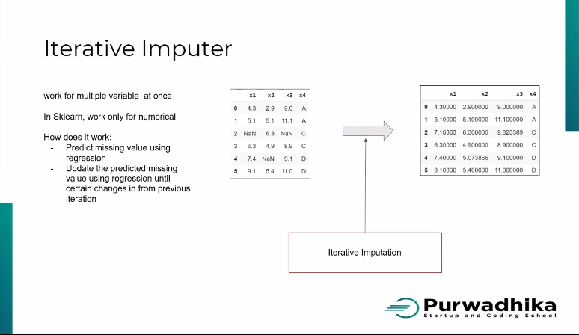
Notes:
Hanya untuk numerical
Dapat digunakan untuk multivariable sekaligus secara itterative
Cara kerja: Predict missing value menggunakan Regress algoritm

Slide 32
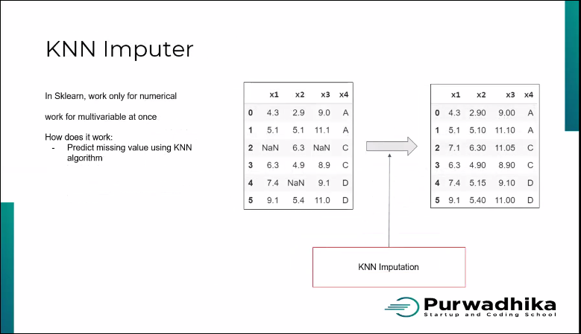
Notes:
Hanya untuk numerical
Dapat digunakan untuk multivariable sekaligus
Cara kerja: Predict missing value menggunakan KNN algoritm

Slide 33
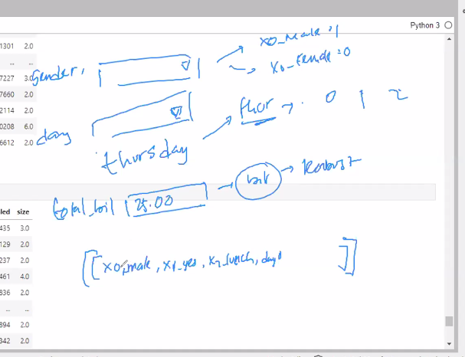
Notes:
Notes untuk flask

Slide 34
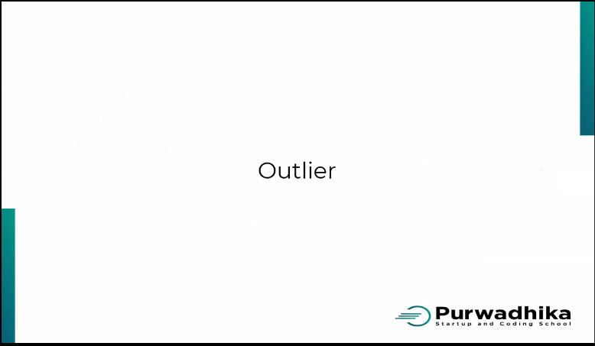
Notes:
Outliers gak selalu harus dihapus

Slide 35
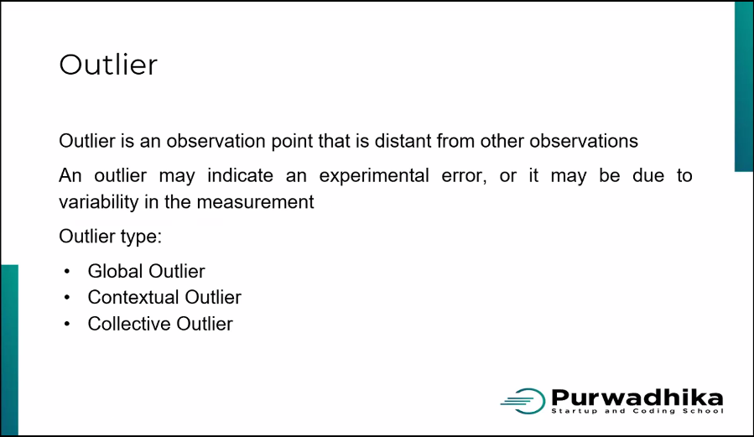
Notes:
Outlier = sebuah poin observasi yg jauh dari observasi lainnya.
Outlier bisa mengindikasikan sebua error / karena variability di penghitungan
Tipe outlier:
Global
Contextual
collective

Slide 36
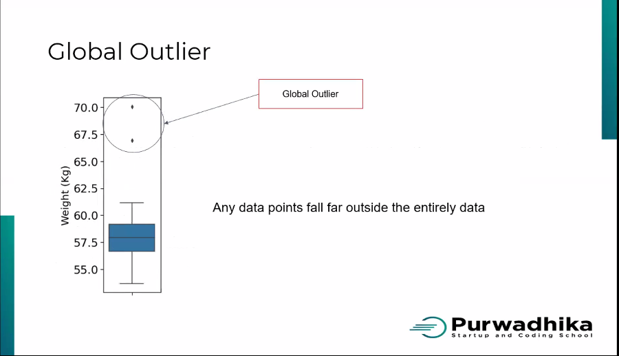
Notes:
Global = data yg berada jauh diantara data lainnya
Contoh:

Slide 37
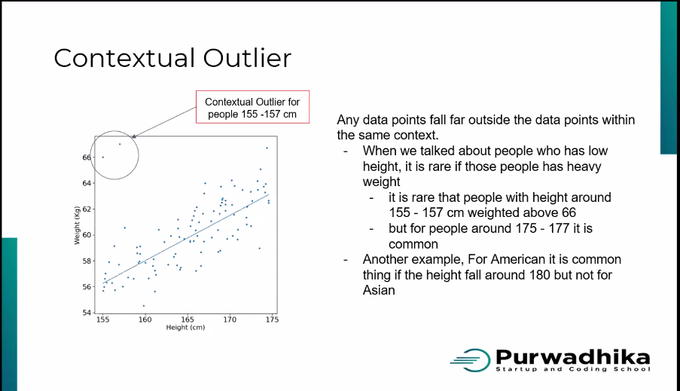
Notes:
Contextual outliers:
Data yg jauh dari data lainnya dalam konteks yg sama.
Contoh:
Bagi orang amerika tinggi 180 itu wajar, bagi orang asia tidak (outliers bagi asia)

Slide 38
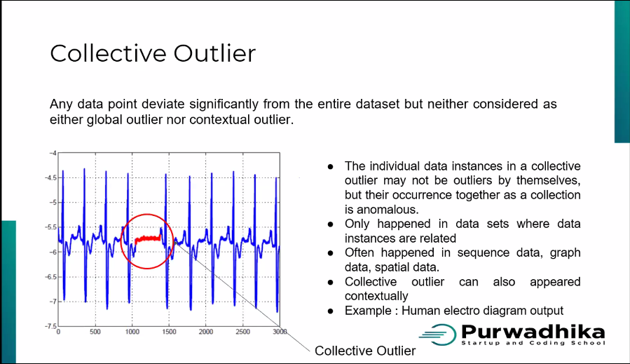
Notes:
Collective outlier = suatu KUMPULAN data poin yg berbeda.
Biasanya di data time series, data spasial

Slide 39
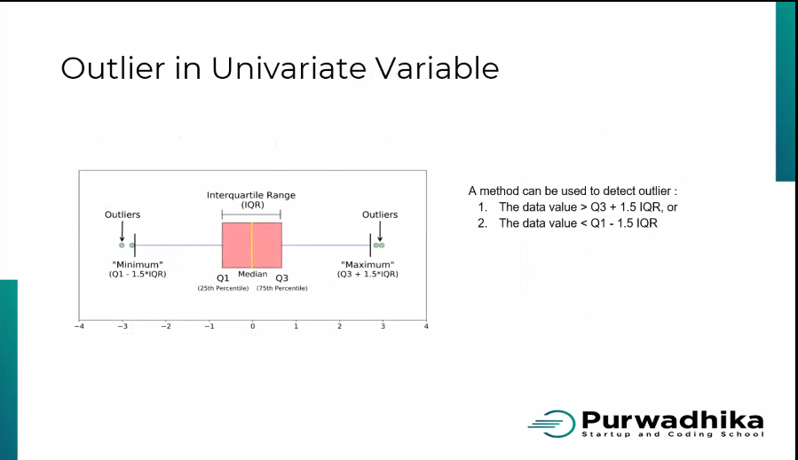
Notes:
Outlier pake univariate bias pake IQR

Slide 40
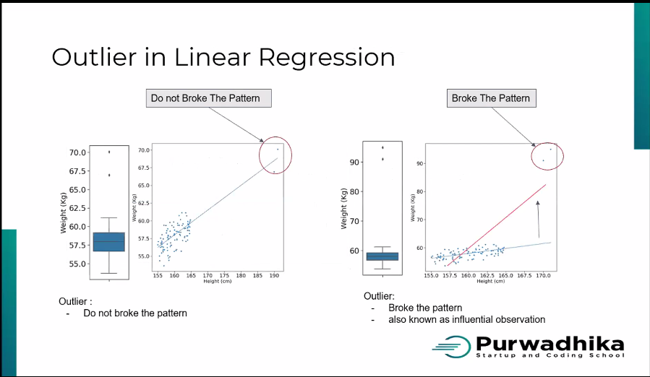
Notes:
Yg kiri:
- Sumbu x dan y itu outliers jadi tidak merusak garis regressinya.

Slide 41
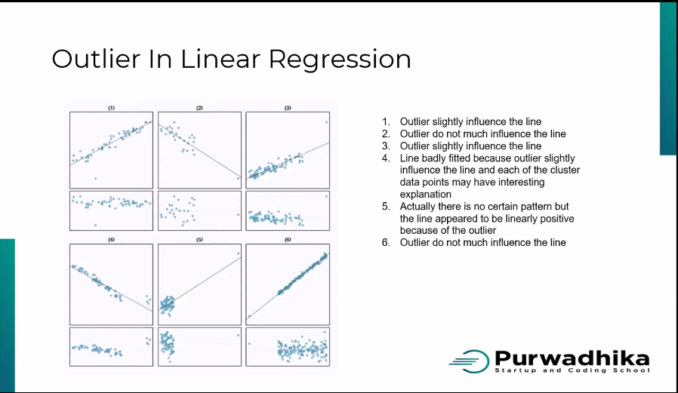

Slide 42
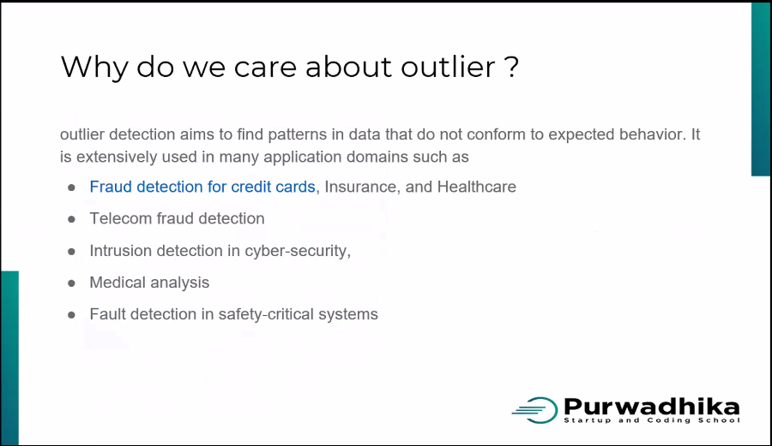

Slide 43


Slide 44
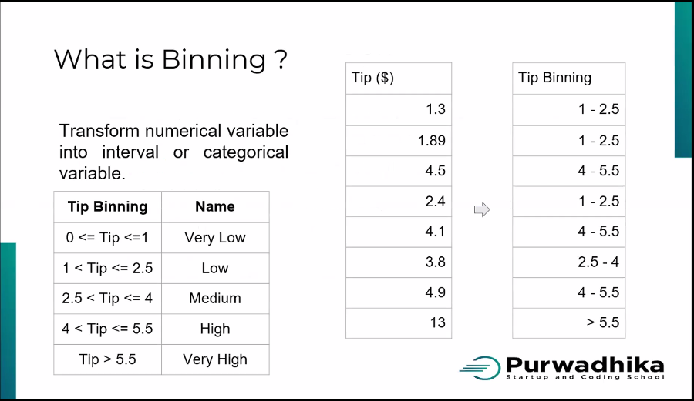
Notes:
Binning = mengelompokkan variable numerik menjadi interval/ kategorikal

Slide 45
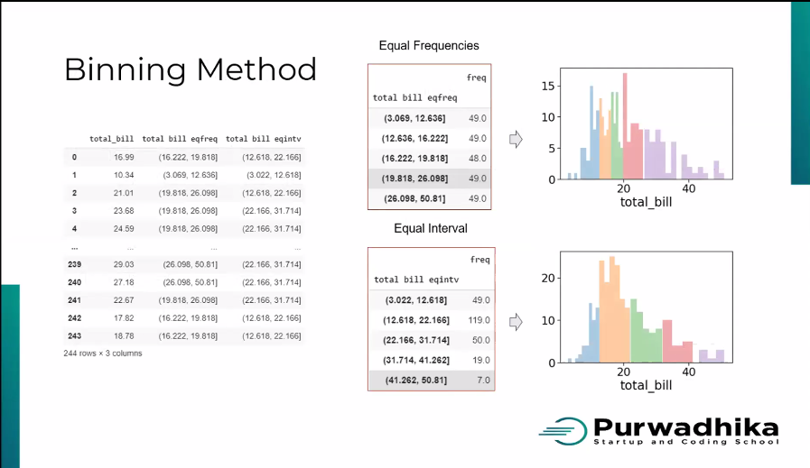
Notes:
Metode binning:
Equal frequencies = dimana data dibagi kedalam interval, dimana masing2 data memiliki frekuensi yg sama
2. Equal interval = dimana data dibagi kedalam interval, dimana masing2 data memiliki rentang interval yg sama

Slide 46
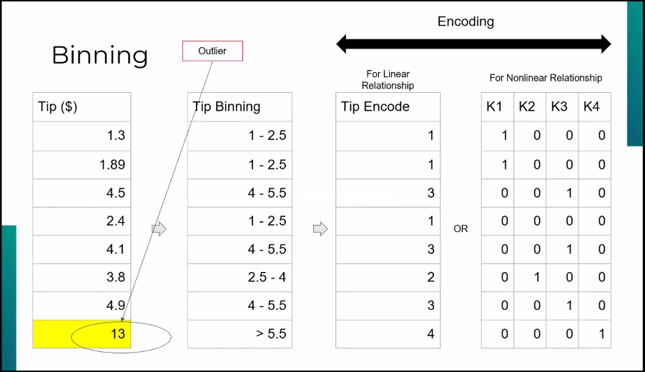
Notes:
Ketika binning dilakukan, kita perlu juga melakukan enoding terhadap kelompok yg terbentuk.
Jika linear, dilakukan ordinal encoding
Jika non linear, dilakukan one hot/binary encoding

Slide 47


Slide 48
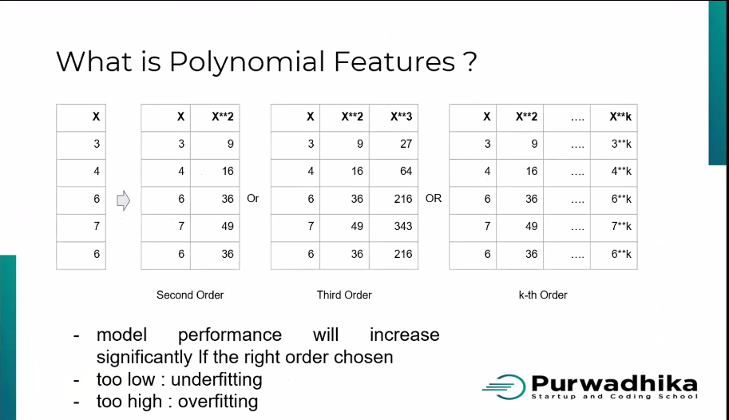
Notes:
Polynomial feature biasa meningkatkan model perfotmance suatu ML.
- Biasa dilakukan di regresi: linear regression dan linear logistic
- Pilihan polynomial: second order, third order, k-th order
Pemilihan polynomial tergantung pada hubungan yg terbentuk antar variable dependen dan independen.
Jika polfeat yg dipilih tepat akan meningkatkan model performance secara signifikan, jika terlalu rendah menjadi underfitting dan jika terlalu tinggi jadi overfiting

Slide 49
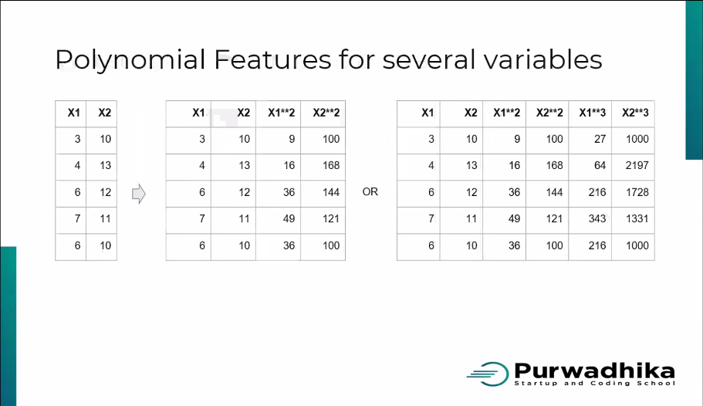
Notes:
- Biasa lgsg digunakan untuk banyak variable sekaligus

Slide 50
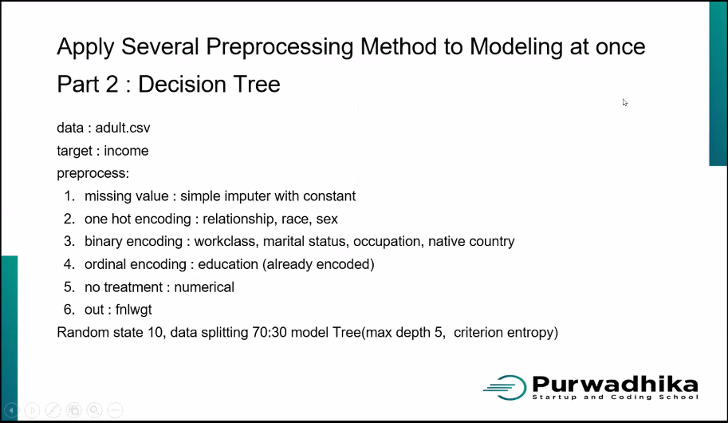

Slide 51

FEATURE SELECTION

Slide 52
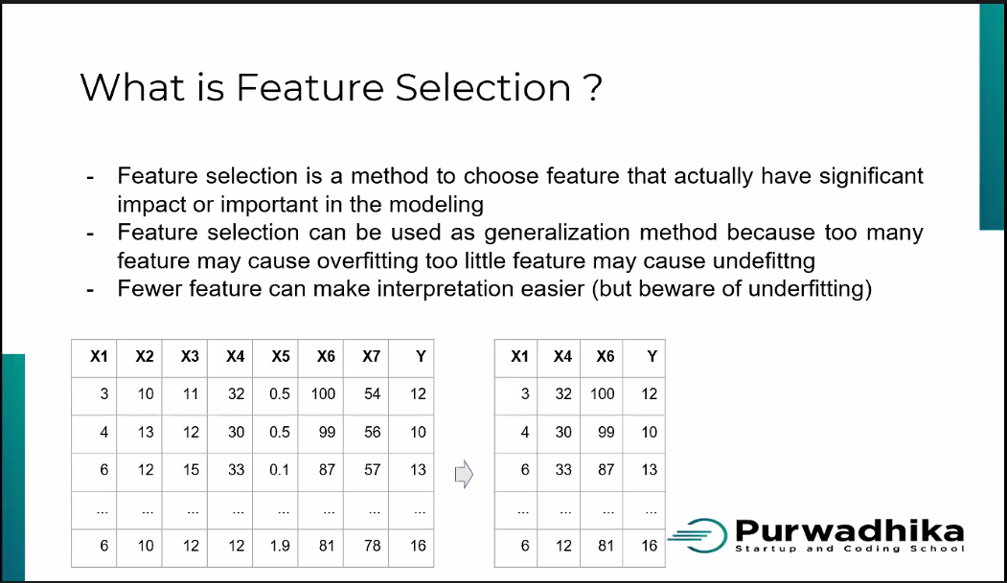
Notes:
Feature selection = metode untuk memilih feature yg benar2 memiliki signifikan impact di di modeling.
Feature selection bisaa digunakan dalam metode generalisasi (ketika terlalu banyak feature menyebabkan overfitting dan ketika terlalu sedikit menyebabkan underfitting)

Slide 53
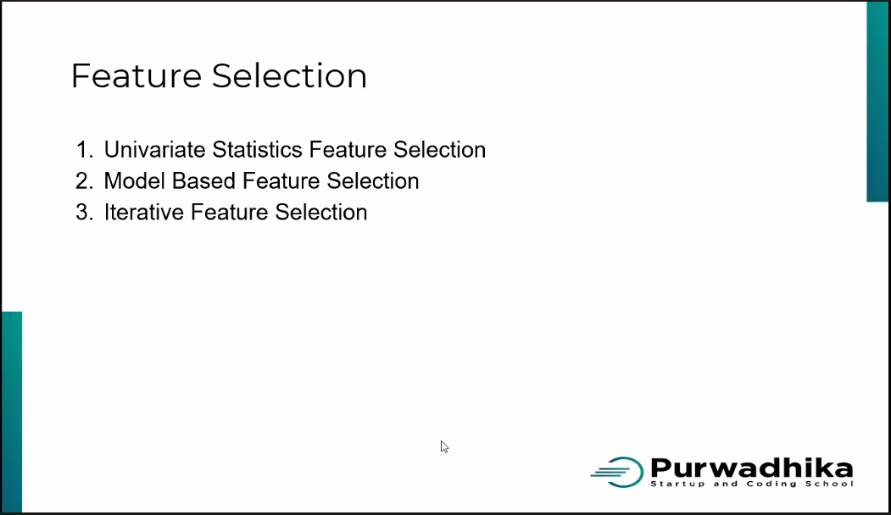

Slide 54
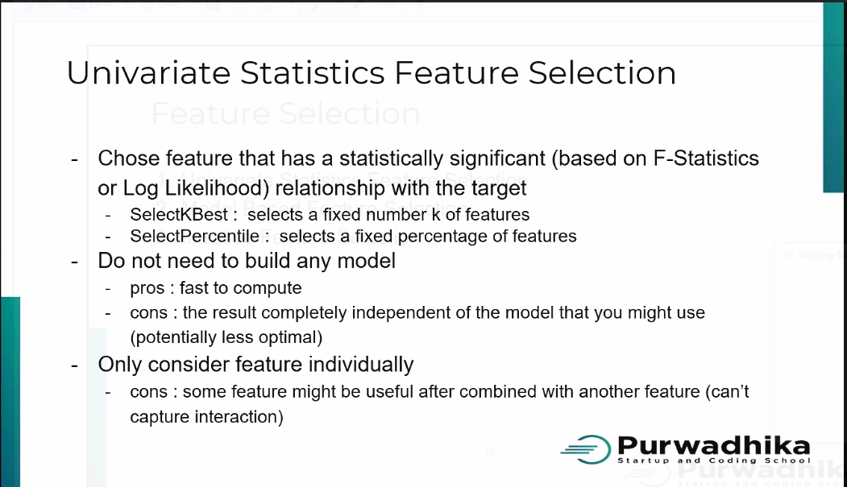
Notes:
Memilih feature yg memiliki nilai significant:
- Ftest buat regresi
- KNN log likelihood buat classification
Univariate ada dua cara:
selectKBest = memilikih nomer k terbaik
SelectPercentile = memilih persentase
- Tidak perlu dilakukan modelling
- Sifatnya umum, belum tentu bagus di semua model.
Jadi ke parametric belum tentu bagus, ke non parametric belum tentu bagus.

Slide 55
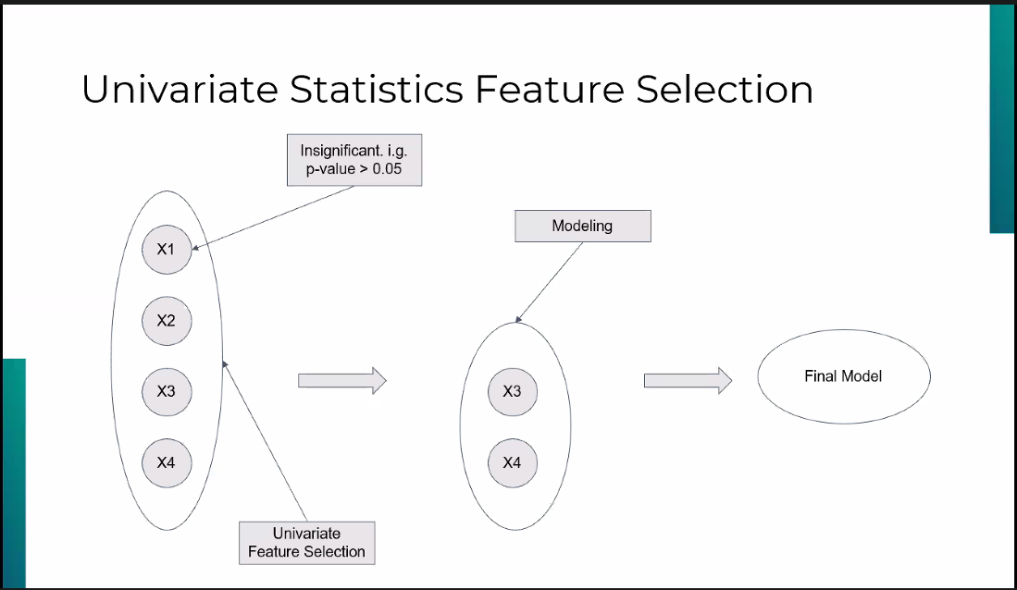
Notes:
Melihatnya satu-satu
Jadi dari 4variabel, diambil hanya dua (diambil yg pvalue kurang dari 0.05)
Lalu, yang dimodelkan dua variable saja.

Slide 56
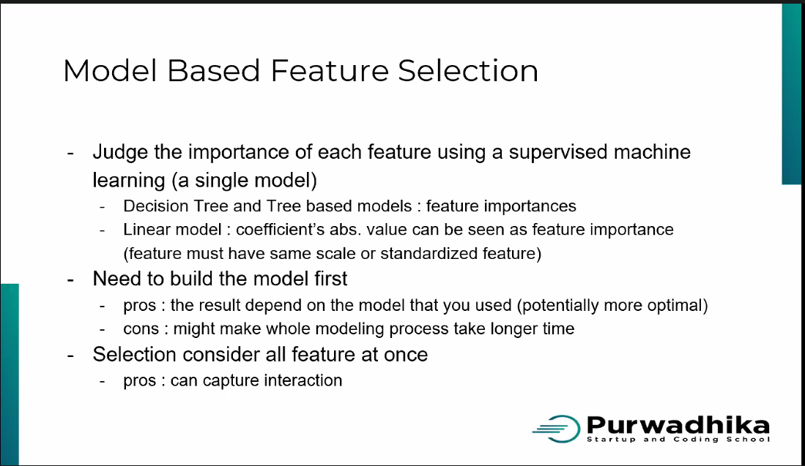
Notes:
Bikin modelnya dulu baru ketauan feature importancenya yg mana.
(standarisasi dgn standard scaller biasanya)
Setelah itu bikin model lagi dengan feature importancenya.
Sehingga hasilnya lebih optimal.
(+) bisa melihat interaksi antar feature
(-) makin lama prosesnya
Contoh: decision Tree

Slide 57
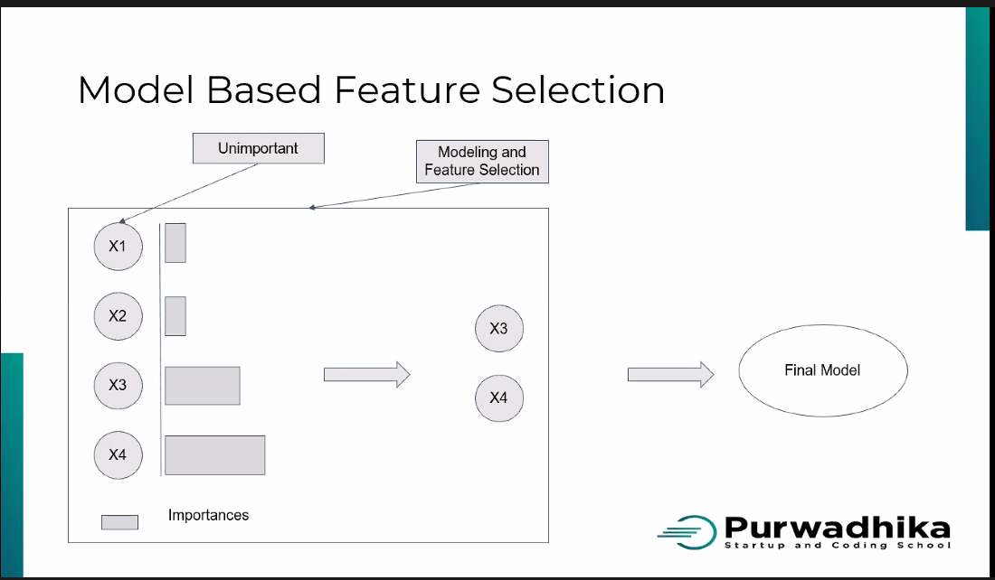
Notes:
Diambil important feature setelah di modelling

Slide 58

Notes:
Itterative: membangun serangkaian model dengan feature bermacam2
Ada 2 cara iterative:
backward: feature dipake semua, lalu dikurangi satu2 hingga important semua (RFE)
Forward: kebalikannya, dipake satu2 yg cocok baru ditambahin
(-) lebih makan waktu dibanding model based
(+) lebih banyak model yg dicoba sehingga metode ini mengungguli metode feature selection lainnya

Slide 59


Slide 60

Notes:
Select percentile ===> univariate

Slide 61


